Slide 1


ΙΤΥΕ «ΔΙΟΦΑΝΤΟΣ» 40 χρόνια συμβολή στην καινοτομία, την έρευνα και την εκπαίδευση

Slide 2
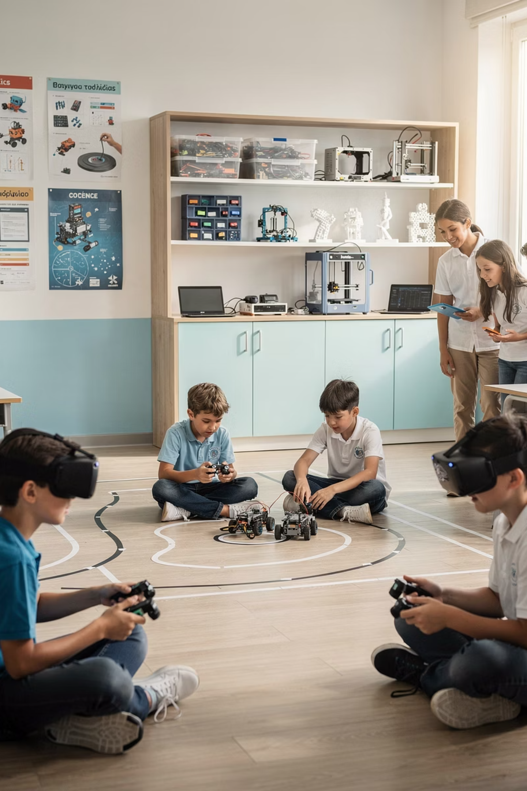
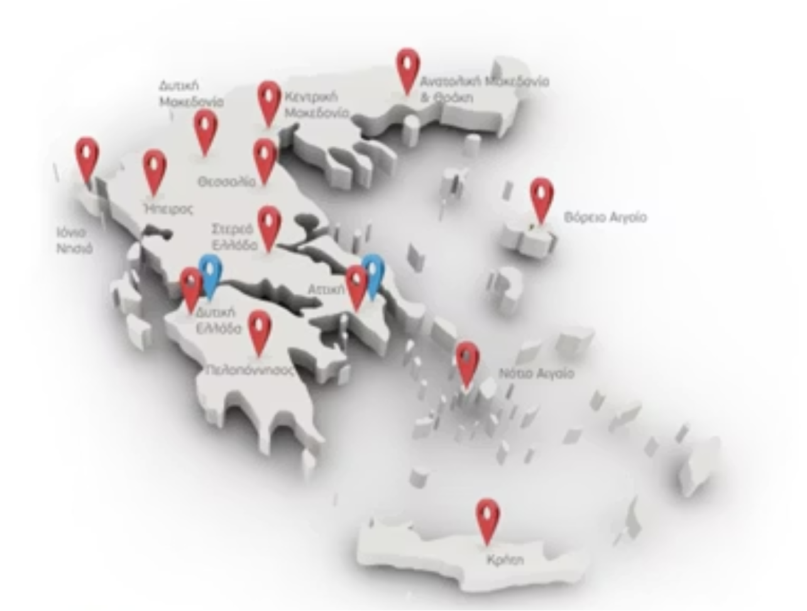
Κέντρα Καινοτομίας σε 13 Περιφερειακές Διευθύνσεις Εκπαίδευσης:
από το Όραμα στην Πράξη
Παρουσίαση από τη Μαρία Γιαννίση, Ι.Τ.Υ.Ε. - Διόφαντος

Slide 3
Δομή Παρουσίασης
01
Η Σύλληψη της Ιδέας και Θεωρητικό Υπόβαθρο
Το όραμα, οι θεωρίες και το πλαίσιο που διαμόρφωσαν τα Κέντρα Καινοτομίας
02
Εκπαιδευτικά Σενάρια
03
Παιδαγωγικές Ομάδες Αποσπασμένων Εκπαιδευτικών
Σχεδιασμός και υλοποίηση STEM σεναρίων
Η ανθρώπινη δύναμη πίσω από την καινοτομία
05
Νέα Κέντρα Καινοτομίας που Εγκαινιάστηκαν
04
Ψηφιακό Κέντρο Καινοτομίας
Τα εγκαίνια των πρώτων Κέντρων Καινοτομίας σε πανελλαδικό επίπεδο
Η τεχνολογική υποδομή που ενδυναμώνει τη μάθηση

Slide 4
Η Σύλληψη της Ιδέας
και Θεωρητικό Υπόβαθρο
Το όραμα, οι θεωρίες και το πλαίσιο που διαμόρφωσαν τα Κέντρα Καινοτομίας

Slide 5
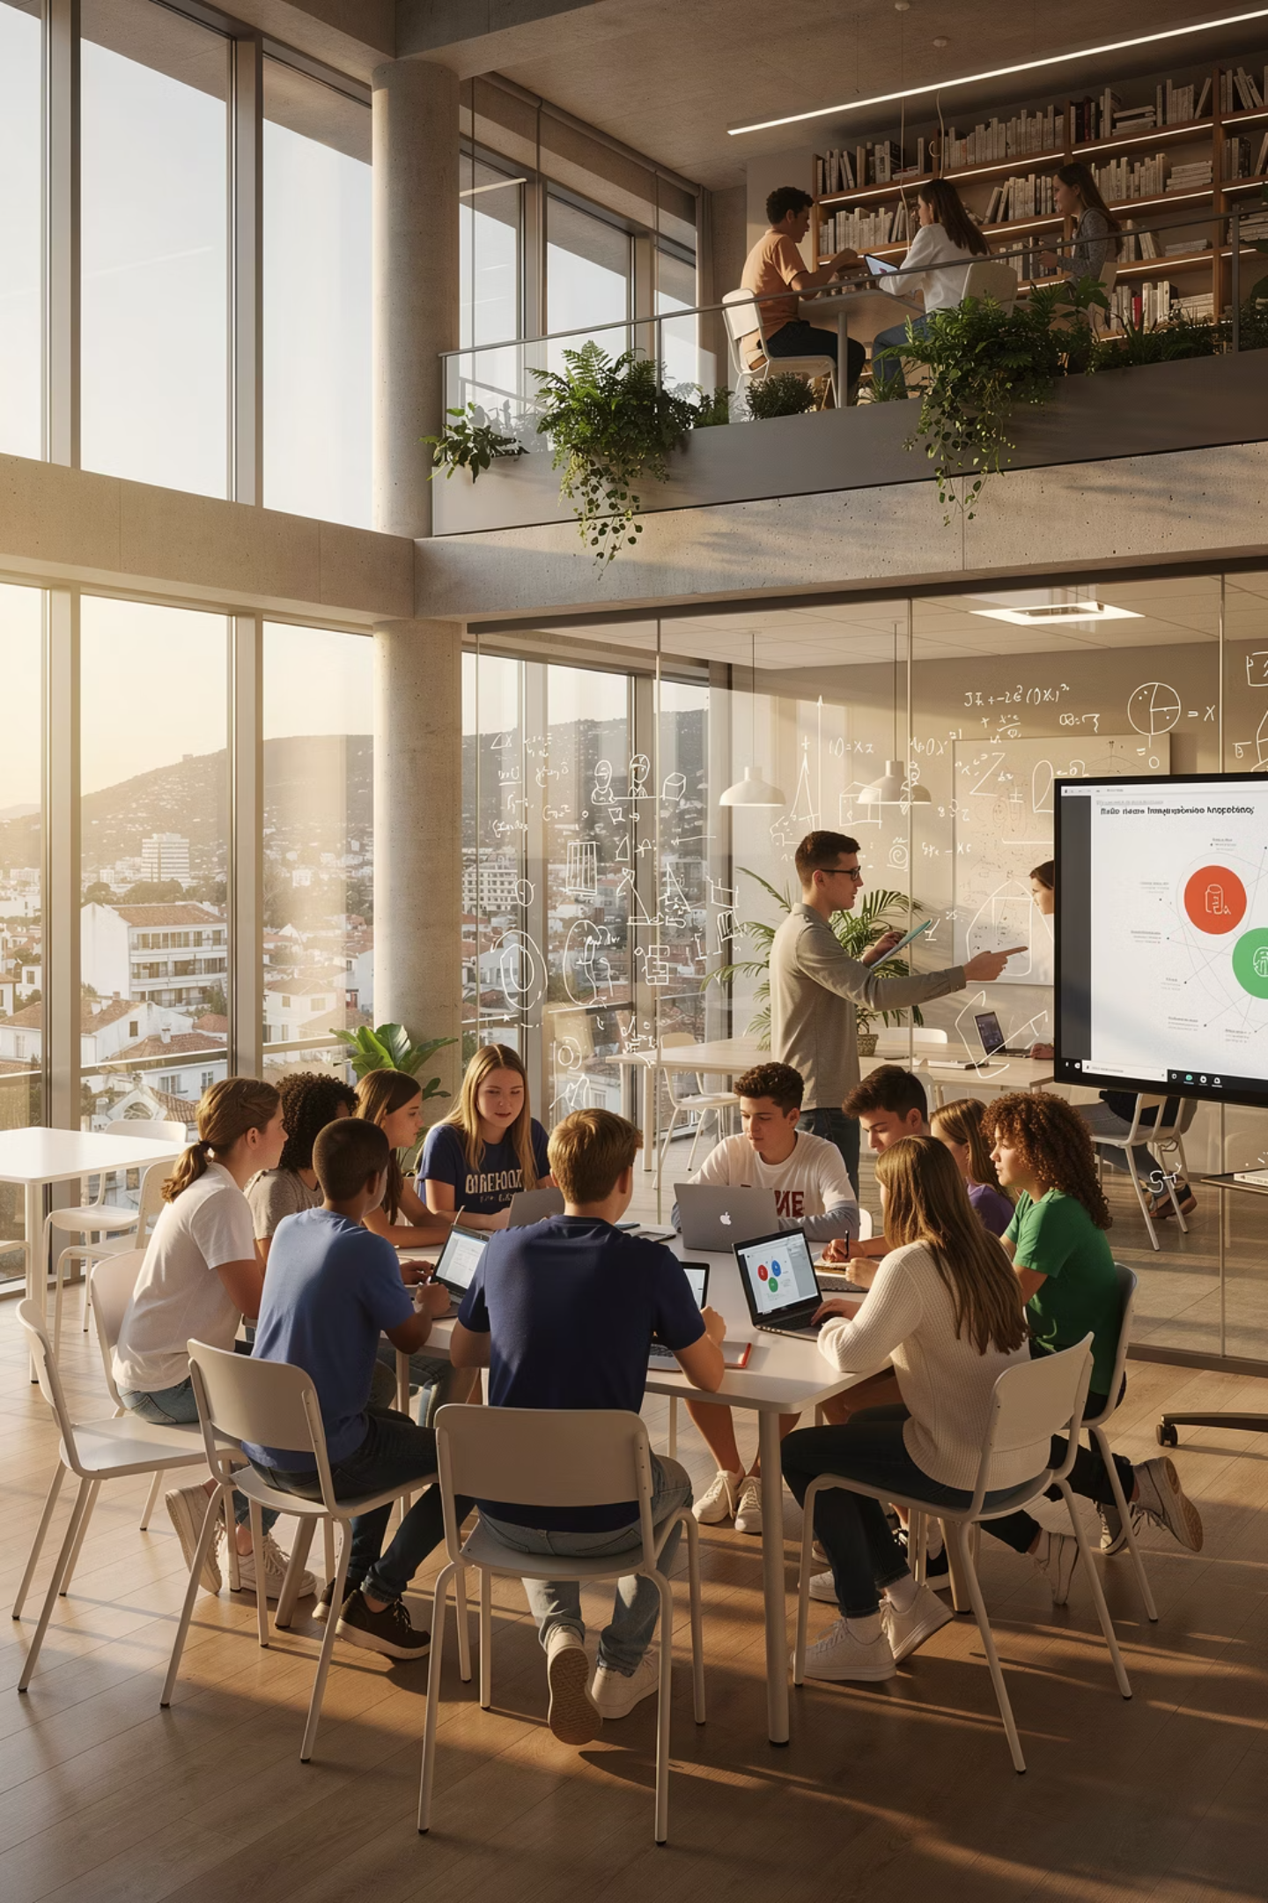
Τα Κέντρα Καινοτομίας: Ένας Νέος Θεσμός για την Παιδαγωγική Καινοτομία
Τα Κέντρα Καινοτομίας λειτουργούν σε κάθε Περιφερειακή Διεύθυνση Εκπαίδευσης και αποτελούν νέο θεσμικό πλαίσιο για την εισαγωγή της καινοτομίας στη σχολική πράξη, τόσο στην Πρωτοβάθμια όσο και στη Δευτεροβάθμια Εκπαίδευση.
Στόχοι Κέντρων
Επιστημονική Αποστολή
Ενημέρωση μαθητών/-τριών σε τεχνολογίες αιχμής, δημιουργία οικοσυστημάτων γνώσης και οργάνωση εκπαιδευτικών προγραμμάτων με επιστημονική εποπτεία.
Συνδυάζουν ερευνητικό χαρακτήρα με πρακτική εφαρμογή καινοτομίας, συνδέοντας το σχολείο με κοινωνικές προκλήσεις και τεχνολογική πρόοδο.
Πολυδύναμα Εργαστήρια
Τα Κέντρα δεν είναι μουσειακοί χώροι τεχνολογίας, αλλά διασυνδεδεμένα παιδαγωγικά εργαστήρια με ενεργό ρόλο στο Αναλυτικό Πρόγραμμα.

Slide 6



ΣΤΡΑΤΗΓΙΚΗ ΣΥΝΔΕΣΗ
Τα Κέντρα Καινοτομίας στο Πλαίσιο Πολιτικών STEM και Ψηφιακής Μετάβασης
Τα Κέντρα Καινοτομίας εντάσσονται πλήρως στις εθνικές και ευρωπαϊκές στρατηγικές για τη ψηφιακή εκπαίδευση και τη βιώσιμη ανάπτυξη, αποτελώντας κόμβο σύνδεσης της σχολικής πραγματικότητας με τις απαιτήσεις του 21ου αιώνα.
Ψηφιακός Μετασχηματισμός
Πράσινη Εκπαίδευση
Εντάσσονται σε στρατηγικές ψηφιακής εκπαίδευσης και εξοπλισμού, σύμφωνα με εθνικές και ευρωπαϊκές κατευθύνσεις.
Συνδυασμός τεχνολογιών με περιβαλλοντική συνείδηση: από ενεργειακές λύσεις σε σενάρια με οικολογική θεματολογία.
DigComp 2.2
STEM και Ισότητα
Εκπαίδευση μαθητών και εκπαιδευτικών με βάση το DigCompEdu και DigComp 2.2 για δεξιότητες του 21ου αιώνα.
Προωθούν συμμετοχή των νέων στις επιστήμες, με έμφαση στην ισότητα και τη διασύνδεση με την κοινωνία.

Slide 7
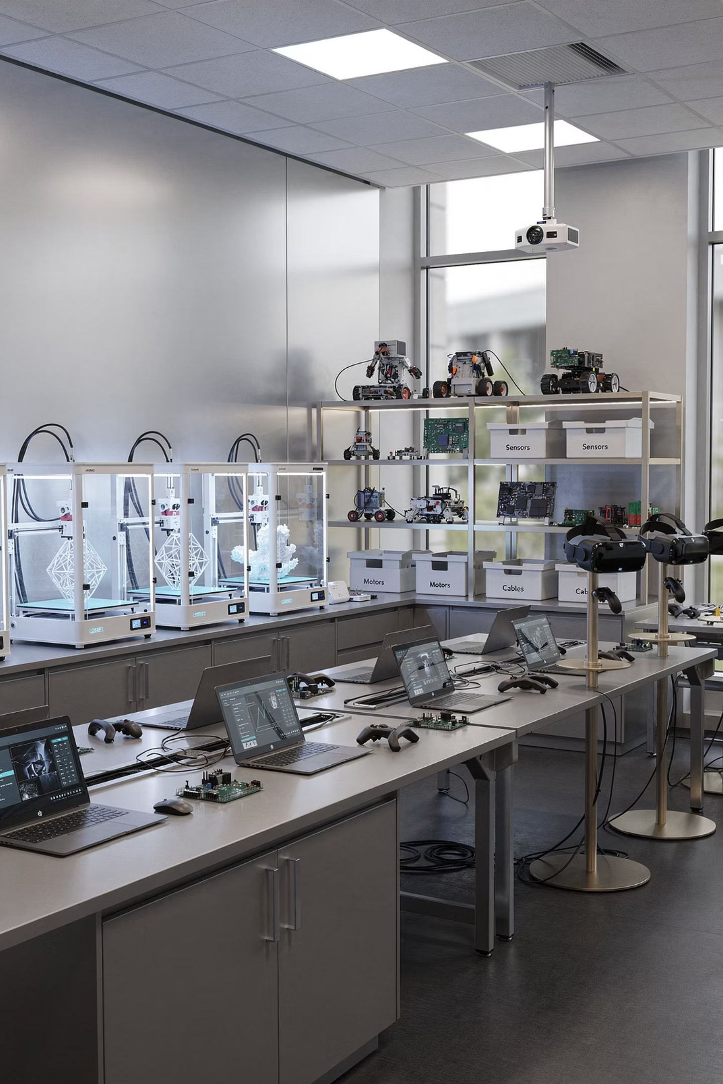

ΥΠΟΔΟΜΕΣ
Χώροι, Εξοπλισμός και Πρόσβαση στα Κέντρα Καινοτομίας
Από την υποδομή στη μαθησιακή πράξη
Πέντε Εξειδικευμένοι Χώροι Μάθησης
Υποστήριξη από το ΙΤΥΕ - Διόφαντος
Το ΙΤΥΕ έχει αναλάβει τη συνεχή τεχνική υποστήριξη και ανανέωση του εξοπλισμού, διατηρώντας έτσι τη λειτουργικότητα και τη συνάφεια με τις εξελίξεις.
Κάθε Κέντρο οργανώνεται με Χώρους Εκτεταμένης Πραγματικότητας, Διαδικτύου Πραγμάτων, Ρομποτικής, Κατασκευών και Παρουσιάσεων, προσαρμοσμένους σε σενάρια STEM.
Ψηφιακή Πρόσβαση και Διάχυση
Προβλέπεται αποθετήριο icrepo και πλατφόρμα συνεργατικής μάθησης icollab, προσβάσιμη από όλα τα σχολεία για συμμετοχική και αποκεντρωμένη διάχυση της καινοτομίας.
Πλήρης Τεχνολογικός Εξοπλισμός
Ρομποτικά συστήματα, αισθητήρες ΙοΤ, 3D εκτυπωτές, VR/AR σετ και συστήματα τεχνητής νοημοσύνης διασφαλίζουν δυναμικό και ενημερωμένο μαθησιακό περιβάλλον.
Αναφορά: Smyrnaiou, Z. et al. (2024). Βασικές Επιλογές στο Σχεδιασμό των Κέντρων Καινοτομίας.

Slide 8
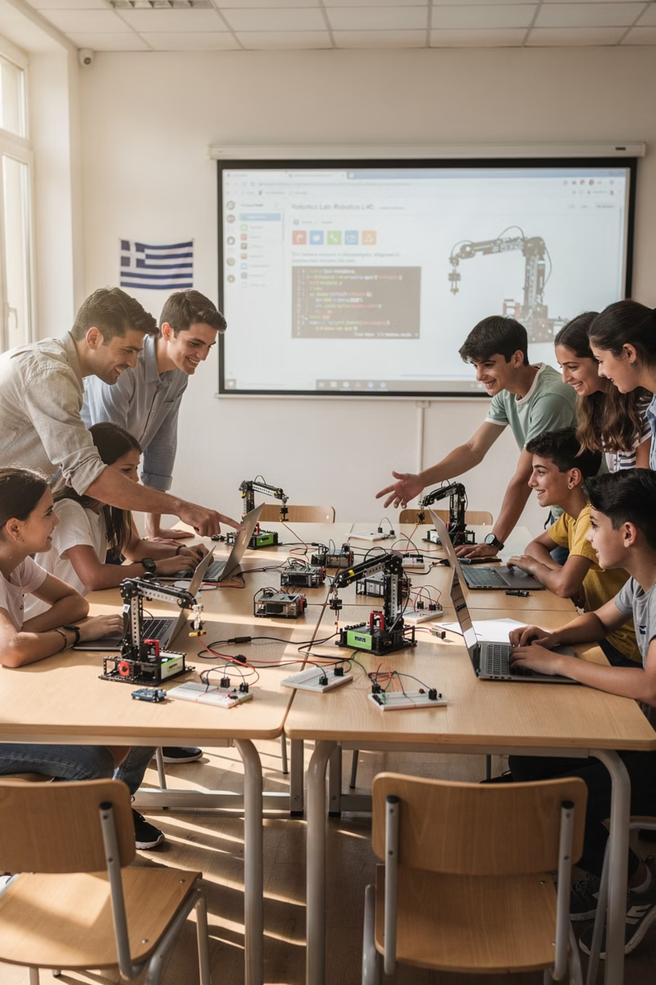

ΤΕΧΝΟΛΟΓΙΕΣ ΑΙΧΜΗΣ
Τεχνολογίες Αιχμής στην Εκπαίδευση μέσω των Κ.Κ.
AI, Machine Learning, Big Data, VR/AR, Metaverse
Τεχνητή Νοημοσύνη
Εισαγωγή βασικών εννοιών ΤΝ, κατηγορίες συστημάτων και κριτικός γραμματισμός για εκπαιδευτικούς και μαθητές/-τριες.
Πρόσφατη έρευνα: Vagelatos, A., Giannisi, M., Konstantakos, D. Smyrnaiou, Z. (2025). Μεγάλα Γλωσσικά Μοντέλα: Μπορεί η παραγωγική μορφή τους να καλλιεργήσει τη μαθηματική σκέψη; Μια Έρευνα με μαθητές/τριες Γυμνασίου.
Μεγάλα Δεδομένα
Projects με ανοιχτά δεδομένα που αξιοποιούν την πολυπλοκότητα, την ταχύτητα και την ποικιλία των Μεγάλων Δεδομένων.
Μηχανική Μάθηση
Χρήση επιβλεπόμενης, ενισχυτικής και χωρίς επίβλεψη μάθησης σε σενάρια με Διαδίκτυο Πραγμάτων και Big Data.
VR/AR και Μετασύμπαν
Εκτεταμένη πραγματικότητα ως βάση για βιωματική, πολυαισθητηριακή μάθηση, με στόχο εμβύθιση και κατανόηση αφηρημένων εννοιών.

Slide 9
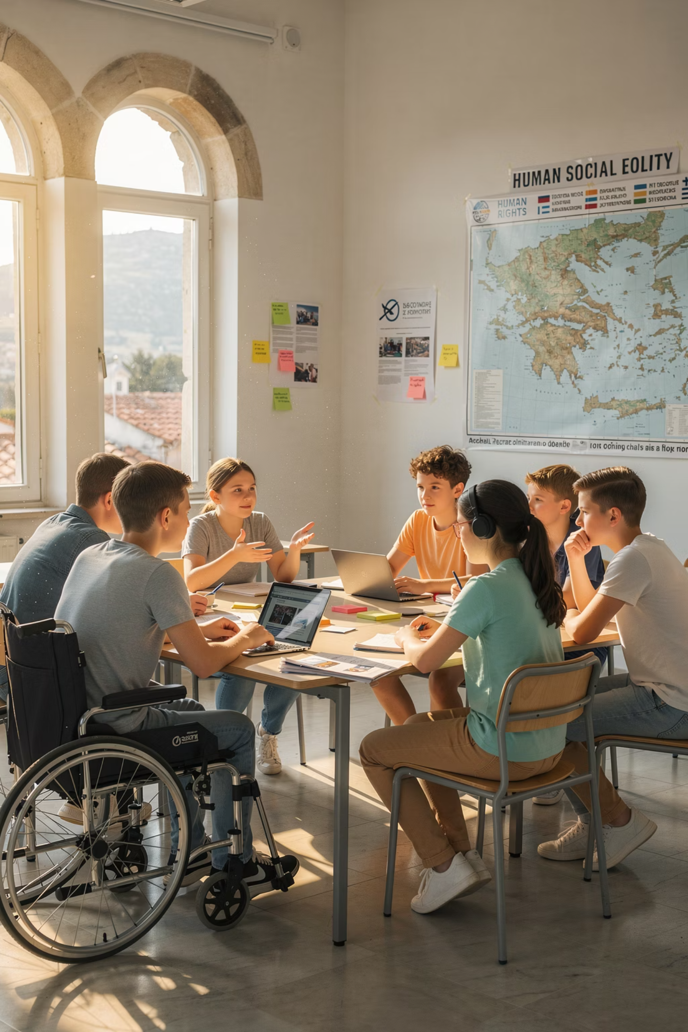
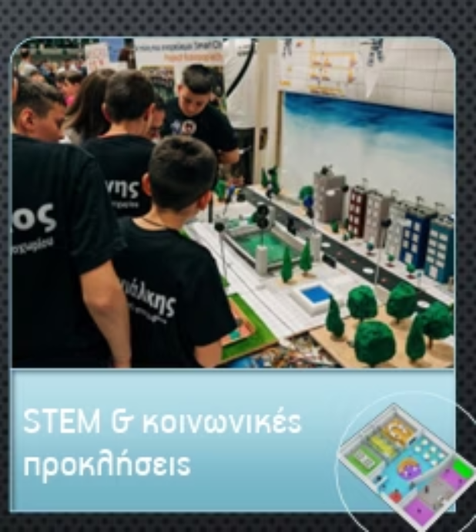
ΠΑΙΔΑΓΩΓΙΚΟ ΠΛΑΙΣΙΟ
STEM και Κοινωνική Δικαιοσύνη
Κριτικός εγγραμματισμός, ισότητα και συμμετοχικότητα
STEM και Κοινωνικές Προκλήσεις
Τα Κέντρα Καινοτομίας συνδέουν τις τεχνολογίες STEM με ζητήματα όπως η κλιματική αλλαγή, η ενέργεια και οι κοινωνικές ανισότητες, μέσα από σενάρια που εστιάζουν στη βιωσιμότητα και την κοινωνική δικαιοσύνη.
Παιδαγωγική Κοινωνικής Δικαιοσύνης
Αντλεί από θεωρητικές παραδόσεις που εκτείνονται από την κλασική φιλοσοφία έως την κριτική παιδαγωγική του Freire, με έμφαση στον κριτικό πολυπολιτισμό και την πολιτισμικά διατηρούμενη παιδαγωγική.
Συμπερίληψη στον Σχεδιασμό
Εφαρμογή μοντέλου για δίκαιη και εξατομικευμένη αξιοποίηση ψηφιακών εργαλείων, ώστε κάθε μαθητής/-τρια να έχει ίσες ευκαιρίες συμμετοχής.
Κριτική Χρήση Τεχνολογιών
Η τεχνολογία δεν προβάλλεται ως ουδέτερη ή πανάκεια, αλλά ως πεδίο διαλόγου για τις αλγοριθμικές προκαταλήψεις και τις γλωσσικές ανισότητες.

Slide 10
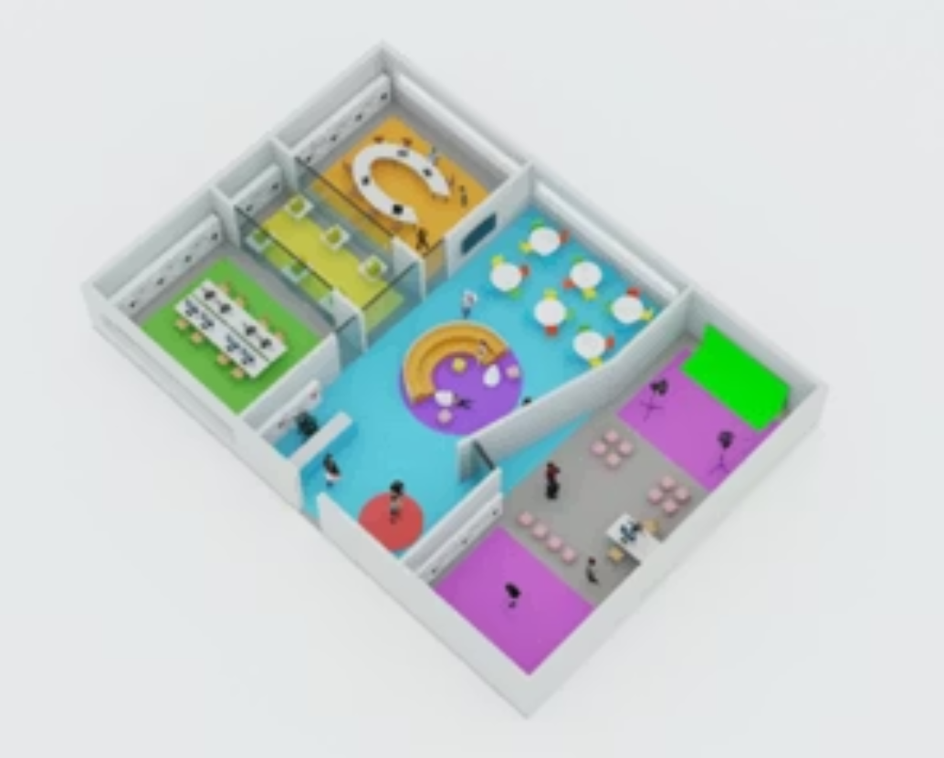
21ΟΣ ΑΙΩΝΑΣ
Ψηφιακές Δεξιότητες για τον 21ο Αιώνα
Ο ρόλος των Κέντρων Καινοτομίας στην ενδυνάμωση μαθητών και εκπαιδευτικών
Τα Κέντρα Καινοτομίας δεν αποτελούν απλώς εργαστήρια τεχνολογίας. Είναι χώροι ανάπτυξης κριτικής σκέψης, συνεργατικής μάθησης και ψηφιακής ιθαγένειας. Μέσα από βιωματικές δραστηριότητες, οι μαθητές/-τριες αναπτύσσουν τις βασικές ικανότητες που απαιτεί ο 21ος αιώνας.
1
Κριτική Σκέψη και Επίλυση Προβλημάτων
Μέσα από σενάρια STEM που αντικατοπτρίζουν πραγματικές κοινωνικές προκλήσεις.
2
Ψηφιακός Γραμματισμός
Αξιολόγηση πληροφοριών, κατανόηση αλγορίθμων και υπεύθυνη χρήση τεχνολογίας.
3
Συνεργατικότητα και Επικοινωνία
Ομαδικά projects που καλλιεργούν τη διαπολιτισμική επικοινωνία και τη συνεργασία.

Slide 11
Εκπαιδευτικά Σενάρια
Από την ιδέα στην εφαρμογή — Σχεδιασμός και υλοποίηση STEM σεναρίων

Slide 12
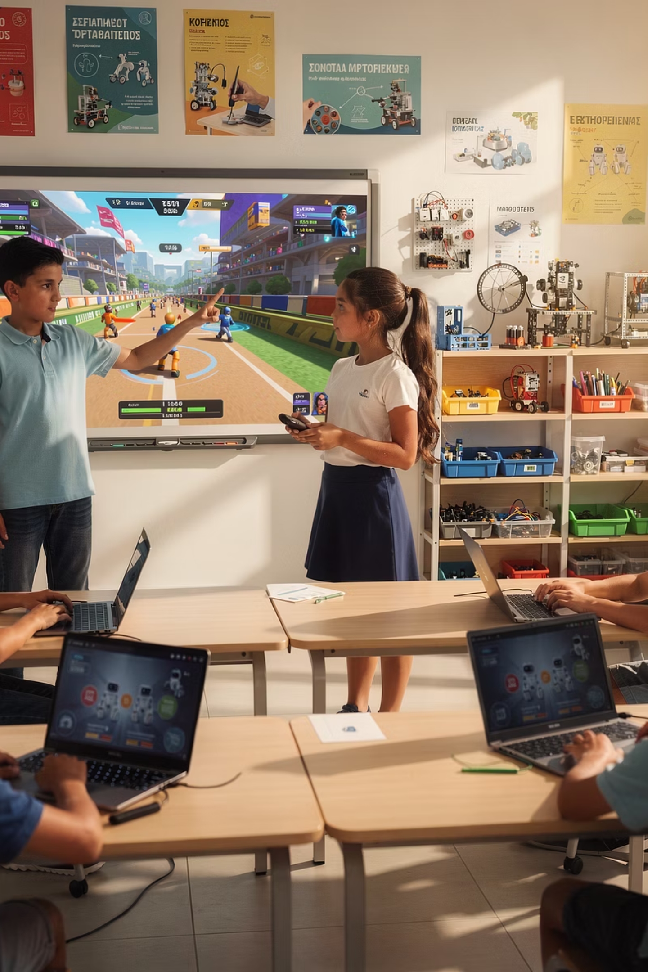
ΕΚΠΑΙΔΕΥΤΙΚΑ ΣΕΝΑΡΙΑ
Εφαρμογή της Παιδαγωγικής Καινοτομίας
Η κουλτούρα των Κ.Κ. μέσα από τη συνεργασία
Ομαδική Εργασία ως Βάση
Η δημιουργία σεναρίων γίνεται μέσα από συνεργασία παιδαγωγών, τεχνολόγων και επιστημόνων με στόχο τη διεπιστημονική εγκυρότητα.
Αναδυόμενα Σενάρια
Τα σενάρια ξεκινούν σε πρώιμη μορφή ώστε να παραμένουν ανοιχτά σε βελτιώσεις, σύμφωνα με τις αρχές της διευρυμένης μάθησης (expansive learning).
Αναστοχαστική Προσέγγιση
Ο σχεδιασμός περιλαμβάνει φάσεις ανατροφοδότησης, αναθεώρησης και ωρίμανσης εκπαιδευτικών ιδεών και παραγόμενων προϊόντων.
Design-Based Research
Η έμφαση είναι στην παιδαγωγική έρευνα μέσα από πράξη, με στόχο τη διαρκή βελτίωση της εκπαιδευτικής πρακτικής.

Slide 13

ΣΧΕΔΙΑΣΜΟΣ ΣΕΝΑΡΙΩΝ
Ο Σχεδιασμός Εκπαιδευτικών Σεναρίων στα Κέντρα Καινοτομίας
Από την ανάγκη στην εφαρμογή μέσα από συνεργατικές διαδικασίες
Χαρτογράφηση Αναγκών
Επιλογή Θεματικής
Κριτήρια παιδαγωγικά, τεχνολογικά και κοινωνικά.
Η διαδικασία σχεδιασμού ακολουθεί κυκλικό μοντέλο που ενισχύει τη ποιότητα και εδραιώνει κουλτούρα συνεργατικού σχεδιασμού. Fountana et al., (2025): «Από τη Σύλληψη στην Υλοποίηση: Η Καινοτομία στα Κέντρα Καινοτομίας δεν Σχεδιάζεται Μόνη της».
Ανάλυση εξοπλισμού και παιδαγωγικών αναγκών.
Πιλοτική Εφαρμογή
Τεκμηρίωση Εργαλείων
Ανατροφοδότηση και ανασχεδιασμός για ωρίμανση.
Βιωματική εμπλοκή και αξιολόγηση εφαρμοσιμότητας.

Slide 14
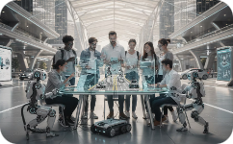
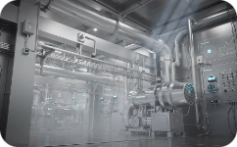
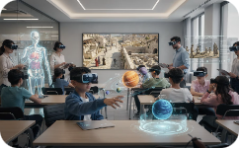
STEM ΣΕΝΑΡΙΑ
STEM Σενάρια με Ρομποτική, ΙοΤ και VR
Παιδαγωγικές εφαρμογές στις υποδομές των Κ.Κ.
Σενάρια Ρομποτικής
Εκπαιδευτικά Σενάρια με ΙοΤ
Εμβυθιστική Μάθηση με VR/AR
Δραστηριότητες με ρομπότ σε θεματικά πλαίσια όπως έξυπνες πόλεις, που συνδυάζουν προγραμματισμό με αστικά προβλήματα και κοινωνικές προκλήσεις.
Αξιοποίηση αισθητήρων και δικτυωμένων αντικειμένων για μελέτη περιβάλλοντος, ενέργειας και έξυπνων συστημάτων στην καθημερινή ζωή.
Πολυαισθητηριακές εμπειρίες σε περιβάλλοντα που υποστηρίζουν αφηρημένα νοητικά σχήματα, ιστορία και φυσικές επιστήμες, συνδεδεμένες με το Αναλυτικό Πρόγραμμα.
Εφαρμογές
Εφαρμογές
Εφαρμογές
Έξυπνες πόλεις
Περιβαλλοντική παρακολούθηση
Εικονικά ταξίδια
Αυτόνομα οχήματα
Διαχείριση ενέργειας
Μικροσκοπικοί κόσμοι
Αυτοματισμοί
Έξυπνα σπίτια
Ιστορικά περιβάλλοντα

Slide 15
Παιδαγωγικές Ομάδες
Αποσπασμένων Εκπαιδευτικών
Η ανθρώπινη δύναμη πίσω από την καινοτομία — επιμόρφωση και υποστήριξη

Slide 16
ΠΑΙΔΑΓΩΓΙΚΕΣ ΟΜΑΔΕΣ
Η Παιδαγωγική Ομάδα στα Κέντρα Καινοτομίας
Σύνθεση & Προϋποθέσεις
Λειτουργία & Θητεία
3
Τρεις Εκπαιδευτικοί
Περίοδος Λειτουργίας
Η Π.Ο. απαρτίζεται από τρεις εκπαιδευτικούς με εξειδίκευση στις Νέες Τεχνολογίες στην Εκπαίδευση.
Από 1 Σεπτεμβρίου έως 10 Ιουλίου κάθε σχολικού έτους.
Διάρκεια Θητείας
8+
Χρόνια Εμπειρίας
Τετραετής θητεία με δυνατότητα ανανέωσης.
Τουλάχιστον 8 έτη διδακτικής εμπειρίας απαιτούνται για τη συμμετοχή.
Συνδυασμός Καθηκόντων
1
Προϊστάμενος
Ένας αναλαμβάνει καθήκοντα Προϊστάμενου με επιστημονικές, παιδαγωγικές και διοικητικές αρμοδιότητες.
Συνδυάζουν παιδαγωγικό και επιμορφωτικό έργο και έτσι λειτουργούν ως πολλαπλασιαστές γνώσης και πρακτικής καινοτομίας, ενισχύοντας τη σύνδεση μεταξύ θεωρίας, τεχνολογίας και εκπαιδευτικής πράξης.
Συνδιαμόρφωση
Καινοτομία
Υποστήριξη
της εμπειρίας των μαθητών/-τριών
στον σχεδιασμό και υλοποίηση προγραμμάτων
στην επιμόρφωση τοπικών εκπαιδευτικών

Slide 17
Υποστήριξη Σχολικών Προγραμμάτων
Ο ρόλος της Π.Ο. στη διάχυση και εφαρμογή
Συμβουλευτικός Ρόλος
Συντονισμός Επισκέψεων
Ποιοτική Διάχυση
Η Π.Ο. υποστηρίζει τον σχεδιασμό και την εφαρμογή εκπαιδευτικών δράσεων με βάση τις ανάγκες της κάθε σχολικής μονάδας.
Οργανώνονται επισκέψεις μαθητών/-τριών και εκπαιδευτικών με σκοπό την άμεση βιωματική επαφή με την καινοτομία.
Η Π.Ο. ενισχύει τη σύνδεση μεταξύ σεναρίων, σχολείου και τοπικής κοινωνίας, διασφαλίζοντας ουσιαστική διάχυση.
Υπηρεσίες
Δραστηριότητες
Στόχοι
Συμβουλευτική σχεδιασμού
Ξεναγήσεις στα εργαστήρια
Σύνδεση με την κοινωνία
Καθοδήγηση εφαρμογής
Βιωματικά εργαστήρια
Ανταλλαγή πρακτικών
Υποστήριξη εκπαιδευτικών
Επίδειξη τεχνολογιών
Δικτύωση σχολείων
Ολιστική Υποστήριξη των Σχολείων
Η Παιδαγωγική Ομάδα λειτουργεί ως σύνδεσμος μεταξύ των Κέντρων Καινοτομίας και των σχολικών μονάδων, παρέχοντας συνεχή υποστήριξη, καθοδήγηση και επιμόρφωση. Μέσα από συμβουλευτικές συναντήσεις, οργανωμένες επισκέψεις και δράσεις διάχυσης, διασφαλίζεται ότι η καινοτομία δεν παραμένει στα όρια των Κέντρων, αλλά ενσωματώνεται στην καθημερινή σχολική πρακτική.

Slide 18
ΕΠΙΜΟΡΦΩΣΗ
Η Επιμόρφωση στα Κέντρα Καινοτομίας
Διπλό επίπεδο υποστήριξης και επαγγελματικής ανάπτυξης
Επιμόρφωση Π.Ο. από την Ομάδα Έργου των Κέντρων Καινοτομίας
Επιμόρφωση Τοπικών Εκπαιδευτικών
Εισαγωγικά Επιμορφωτικά Προγράμματα
Η Ομάδα Έργου οργανώνει εισαγωγικά επιμορφωτικά προγράμματα για τα μέλη των Παιδαγωγικών Ομάδων.
Βιωματικά Εργαστήρια
Η Π.Ο. σχεδιάζει και υλοποιεί βιωματικά εργαστήρια για εκπαιδευτικούς της περιοχής.
Επίκεντρα Επιμόρφωσης
Νέες τεχνολογίες
Συνεργατική Μάθηση
Μεθοδολογία
Δημιουργία κοινοτήτων πρακτικής και ανταλλαγή εμπειριών μεταξύ εκπαιδευτικών.
Παιδαγωγικές αρχές
Συνεχής Εξέλιξη
Ανατροφοδότηση
Η Π.Ο. εξελίσσεται συνεχώς παρακολουθώντας διεθνείς και εθνικές τάσεις.
Συνεχής βελτίωση των επιμορφωτικών προγραμμάτων με βάση τις ανάγκες των εκπαιδευτικών.

Slide 19
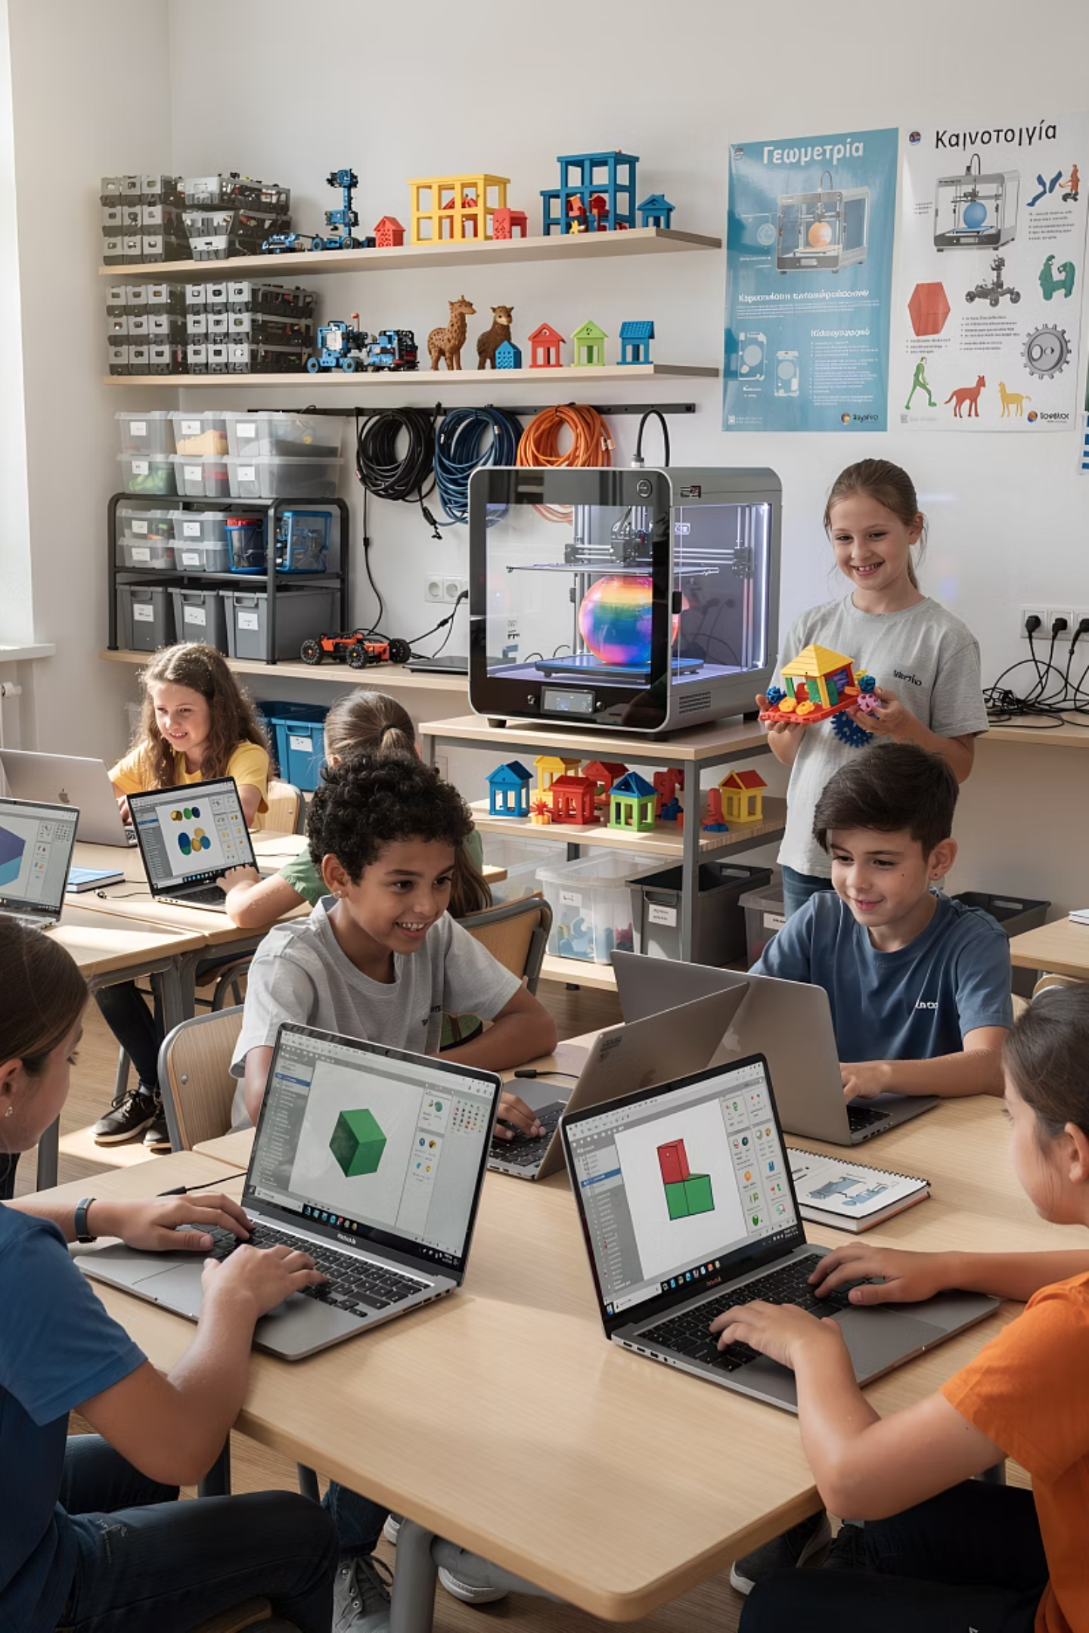
ΕΠΙΜΟΡΦΩΤΙΚΟ ΥΛΙΚΟ
Το Επιμορφωτικό Υλικό για την Παιδαγωγική Ομάδα
26 θεματικές ενότητες ως εργαλειοθήκη καινοτομίας
Δομή και Στόχευση
Το υλικό οργανώνεται σε 26 θεματικές ενότητες, καλύπτοντας εκπαίδευση, τεχνολογία και πρακτικές εφαρμογές για χρήση από σχολεία και επιμορφωτές/-τριες.
Παιδαγωγικές Προσεγγίσεις
Εστιάζει σε έννοιες όπως Πολιτισμικά Διατηρούμενη Διδασκαλία-σεβασμός στην πολιτιστική ταυτότητα, Κοινωνική Δικαιοσύνη-ισότητα και συμμετοχικότητα στη μάθηση, Παιδαγωγική STEM-διεπιστημονική προσέγγιση και Κοινότητες Πρακτικής-συνεργατική μάθηση.
Τεχνολογικά Πεδία
Περιλαμβάνει Ρομποτική, XR/AR/MR (Εκτεταμένη/Επαυξημένη/Μικτή Πραγματικότητα), ΙοΤ, AI, Big Data και την εκπαιδευτική χρήση τους μέσα από σενάρια και εφαρμογές στα Κ.Κ.
Διαθεματική Αξιοποίηση
Οι ενότητες ενθαρρύνουν τη διαθεματική διδασκαλία και τον σχεδιασμό σεναρίων με κοινωνικό και περιβαλλοντικό προσανατολισμό.

Slide 20
Ψηφιακό Κέντρο
Καινοτομίας
Η τεχνολογική υποδομή που ενδυναμώνει τη μάθηση

Slide 21
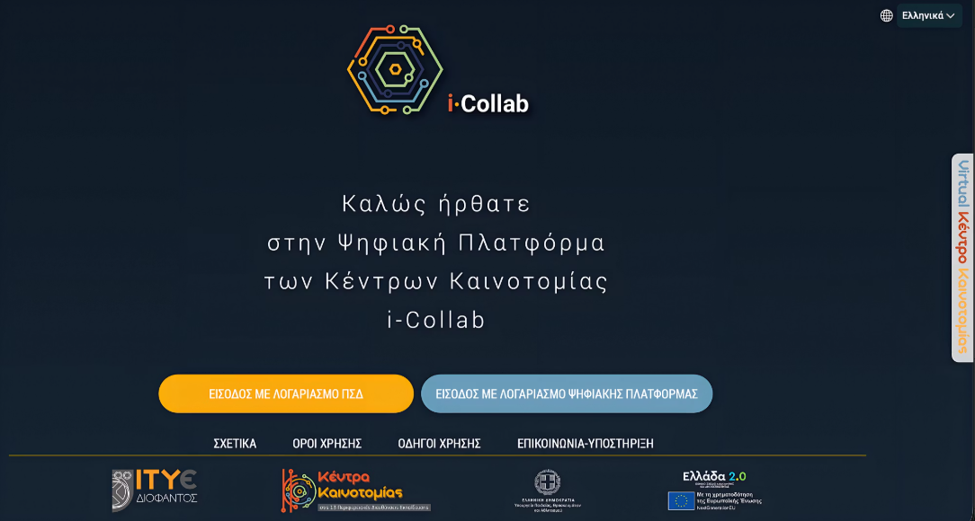
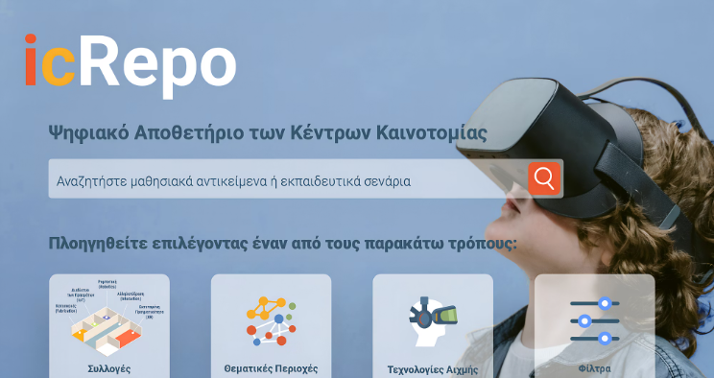
ΨΗΦΙΑΚΗ ΥΠΟΔΟΜΗ
Συνεργατική Πλατφόρμα & Ψηφιακό Αποθετήριο
Η τεχνολογική υποδομή για βιώσιμη διάχυση και συνεργασία
icrepo
icollab
Αποθετήριο Υλικού
Πλατφόρμα Συνεργατικής Μάθησης
Συνεισφορά Περιεχομένου
Κοινότητες Πρακτικής
Κάθε Κέντρο συνεισφέρει με σενάρια, αποτιμήσεις και εκπαιδευτικά υλικά.
Προωθεί τη δημιουργία κοινοτήτων πρακτικής μεταξύ εκπαιδευτικών.
Πανελλαδική Πρόσβαση
Ανατροφοδότηση
Όλο το υλικό είναι διαθέσιμο ψηφιακά σε όλη την εκπαιδευτική κοινότητα.
Δυνατότητα ανταλλαγής σχολίων, ιδεών και βελτιώσεων.
Τύποι Υλικού
Διαμοιρασμός Πρακτικών
Εκπαιδευτικά σενάρια
Ανταλλαγή εμπειριών
Αποτιμήσεις
Διαμοιρασμός καλών πρακτικών
Οδηγίες χρήσης
Συνεργατικά projects
Βίντεο και tutorials
Δικτύωση σχολείων
Πρόσβαση σε Όλα τα Σχολεία
Η πλατφόρμα εξασφαλίζει ότι ακόμη και σχολεία μακριά από φυσικά Κέντρα Καινοτομίας έχουν πρόσβαση σε υψηλής ποιότητας εκπαιδευτικό υλικό και μπορούν να συμμετέχουν σε κοινότητες πρακτικής.

Slide 22
ΨΗΦΙΑΚΟ ΚΕΝΤΡΟ ΚΑΙΝΟΤΟΜΙΑΣ
Η Παραγωγική Διαδικασία Ενημερωτικών Πόρων
Δομημένη, επαναληπτική διαδικασία για υψηλή ποιότητα
Κύκλος Παραγωγής Πόρων
Σύλληψη
Σχεδιασμός
Δοκιμή
Αξιολόγηση
Εντοπισμός παιδαγωγικής ανάγκης
Επιλογή μεθοδολογίας και εργαλείων
Πιλοτική εφαρμογή σε σχολεία
Ανατροφοδότηση και βελτίωση
Πιλοτική εφαρμογή
Βελτίωση & δημοσίευση
Ανάλυση αναγκών
Αρχικός σχεδιασμός
Διασφάλιση Ποιότητας
Επαναληπτική Βελτίωση
Υψηλή ποιότητα: Κάθε πόρος περνά από πολλαπλούς ελέγχους
Συνεχής βελτίωση: Κάθε κύκλος οδηγεί σε καλύτερες εκδοχές
Παιδαγωγική εγκυρότητα: Τεκμηρίωση και επιστημονική θεμελίωση
Ανατροφοδότηση: Σχόλια από εκπαιδευτικούς και μαθητές
Πρακτική εφαρμοσιμότητα: Δοκιμή σε πραγματικές συνθήκες
Προσαρμογή: Ενημέρωση σύμφωνα με νέες τάσεις

Slide 23
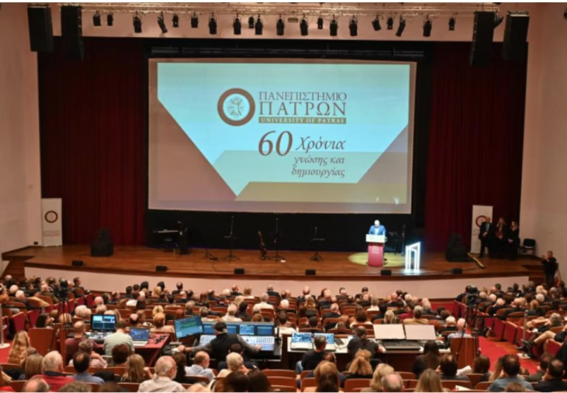
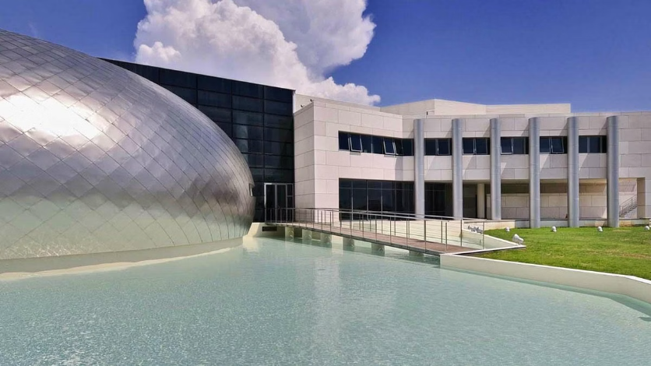
ΤΟΠΙΚΗ ΚΟΙΝΩΝΙΑ
Δράσεις προς την Τοπική Κοινωνία
Διεύρυνση του ρόλου των Κ.Κ. πέρα από τη σχολική κοινότητα
Εμπλοκή Τοπικών Φορέων
Τα Κ.Κ. ενισχύουν τη συνεργασία με οργανισμούς, φορείς και επιχειρήσεις για την ενίσχυση του κοινωνικού αντίκτυπου και τη δημιουργία εκπαιδευτικών συμμαχιών.
Ανοιχτές Δράσεις και Εκδηλώσεις
Οργανώνονται ημερίδες, παρουσιάσεις, εκθέσεις και βιωματικές δράσεις με συμμετοχή γονέων, τοπικής αυτοδιοίκησης και ευρύτερου κοινού.
Ανάπτυξη Εκπαιδευτικού Πολιτισμού
Η κοινότητα έρχεται σε επαφή με τεχνολογίες και εκπαιδευτική καινοτομία, διαμορφώνοντας κοινό παιδαγωγικό λεξιλόγιο μεταξύ σχολείου και κοινωνίας.
Δικτύωση και Ανταλλαγή Πρακτικών
Η ανταλλαγή εμπειριών και αποτελεσμάτων ενισχύει τη διάχυση και την πολλαπλασιαστική δυναμική των Κ.Κ. σε εθνικό επίπεδο.

Slide 24
Νέα Κέντρα Καινοτομίας
που Εγκαινιάστηκαν
Από το όραμα στην πράξη — Τα εγκαίνια των πρώτων Κέντρων Καινοτομίας σε πανελλαδικό επίπεδο

Slide 25


Στερεάς Ελλάδας Ηπείρου

Slide 26

Εγκαίνια Κεντρικής Δομής Συντονισμού
Ο κόμβος οργάνωσης και εποπτείας των 13 Κέντρων Καινοτομίας
Ρόλος & Αρμοδιότητες
1
Συντονισμός Λειτουργίας
Οργάνωση και εποπτεία όλων των 13 Κέντρων Καινοτομίας σε πανελλαδικό επίπεδο, διασφαλίζοντας την ομοιόμορφη εφαρμογή των πολιτικών.
2
Διασφάλιση Ποιότητας
Έλεγχος και αξιολόγηση των εκπαιδευτικών προγραμμάτων, σεναρίων και υλικού που παράγονται από τα τοπικά Κέντρα.
3
Συνέχεια Παιδαγωγικής Αποστολής
Διασφάλιση της συνέπειας μεταξύ των εθνικών στρατηγικών STEM και ψηφιακής εκπαίδευσης και της τοπικής εφαρμογής σε κάθε Περιφέρεια.
4
Τεχνική Υποστήριξη
Παροχή τεχνογνωσίας και υποστήριξης στις Παιδαγωγικές Ομάδες για θέματα τεχνολογίας, μεθοδολογίας και παιδαγωγικής.

Slide 27
Το Μέλλον των Κέντρων Καινοτομίας
1
Θεσμική Συγκρότηση
2
Εδραιωμένος Κύκλος Σχεδιασμού
Χώροι, εξοπλισμός, Παιδαγωγικές Ομάδες και θεσμική υποστήριξη για συνεχή λειτουργία σε 13 Περιφερειακές Διευθύνεις.
Μοντέλο ανίχνευσης αναγκών → σχεδιασμός → πιλοτική εφαρμογή → αποτίμηση → ανασχεδιασμός.
Φυσικές υποδομές
Τεχνολογικός εξοπλισμός
Συστηματική διαδικασία
Ανθρώπινο δυναμικό
Ανατροφοδότηση
Συνεχής βελτίωση
3
Θεματικά Δίκτυα Σχολείων
4
Κουλτούρα Καινοτομίας
Συστηματική ενεργοποίηση Π.Ο., τεκμηριωμένα σενάρια και ανάπτυξη θεματικών δικτύων για μακροπρόθεσμη επίδραση.
Η έμφαση μετατοπίζεται από τον εξοπλισμό στην ενδυνάμωση κουλτούρας συνεργατικού, κριτικού και ουσιαστικού σχεδιασμού.
Δικτύωση σχολείων
Συνεργατικός σχεδιασμός
Ανταλλαγή πρακτικών
Κριτική σκέψη
Μακροπρόθεσμη επίδραση
Ουσιαστική καινοτομία

Slide 28
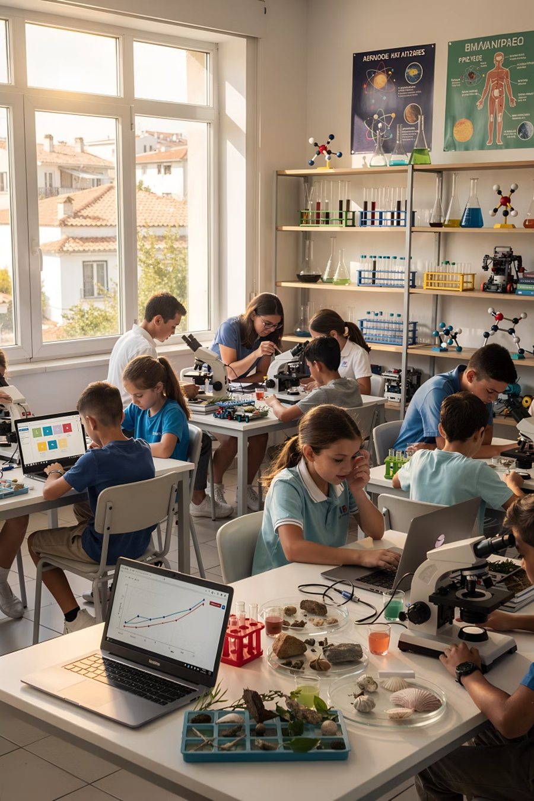
Εκ μέρους της Καθηγήτριας Ζαχαρούλας Σμυρναίου
και της Ομάδας Έργου των Κέντρων Καινοτομίας
Σας Ευχαριστώ!

